Slide 1
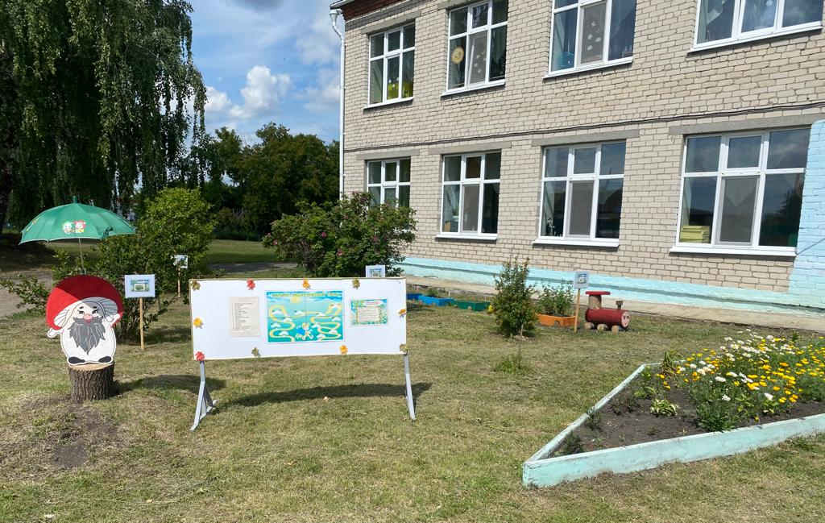
Экологическая тропа МДОУ «Килачевский детский сад»
Я сорвал цветок – И он увял.
Я поймал мотылька –И он умер у меня на ладони.
И тогда я понял,
Что прикоснуться к красоте можно только сердцем.
П.Гвездосла

Slide 2
правила поведения
на экологической тропе
Не мешайте жить обитателям тропы - проходите без лишнего шума.
Шум не помощник в познании природы.
Наслаждайся пением птиц и другими звуками природы.
Запрещается срывать растения, ломать ветки. Ловить насекомых, бросать мусор.
На тропе разрешается рассматривать, любоваться, размышлять.
С тропы нельзя выносить сувениры природы: красивые камни и .т.д.
С тропы можно «выносить» только знания, впечатления и хорошее настроение!
хозяин тропы –
«Добрячок - лесовичок»

Slide 3
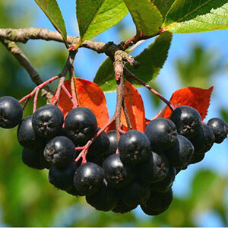
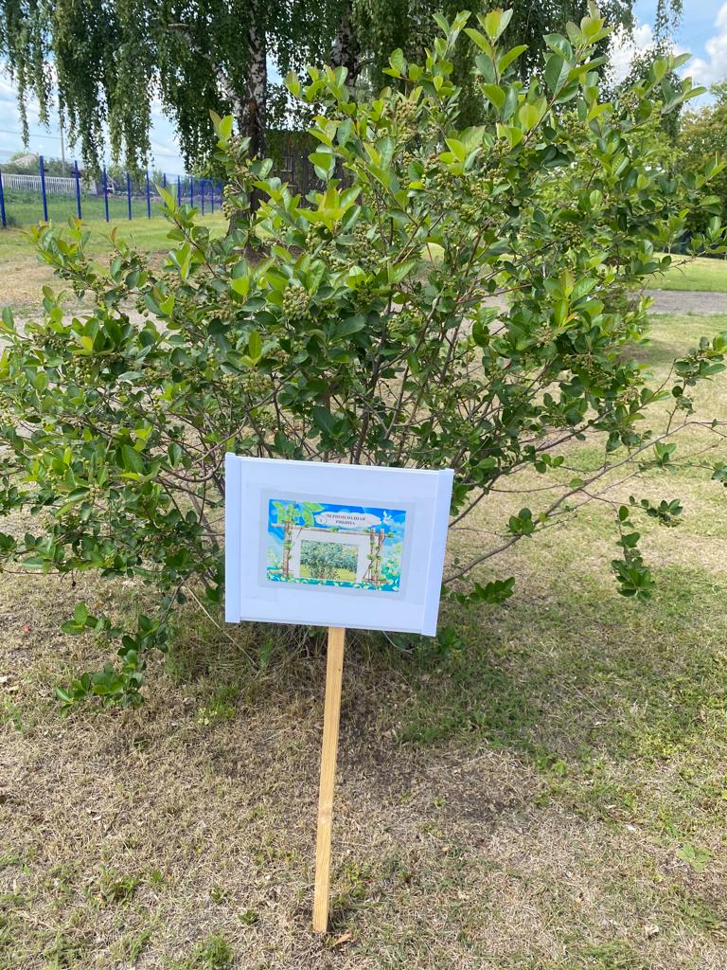
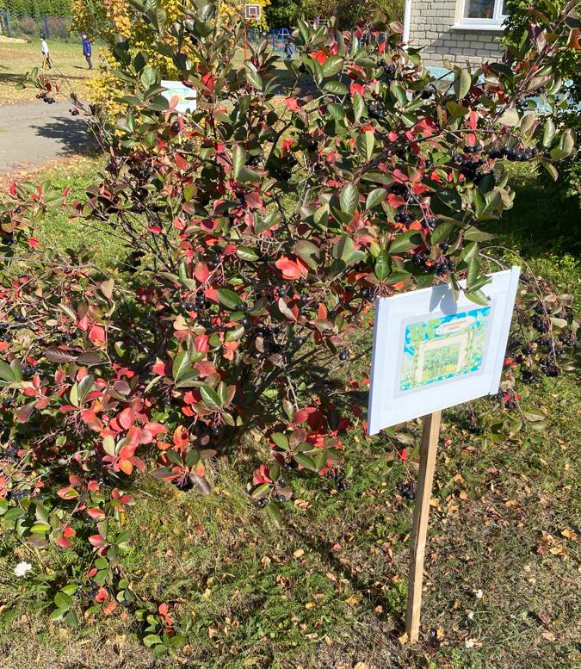
ЧЕРНОПЛОДНАЯ РЯБИНА
Арония — рябина черноплодная — Ягода полезная, народная. Растет в тени — неприхотливая, По осени — нарядная, красивая!

Slide 4
Шиповник
Что за куст растет, друзья? Подойти к нему нельзя: Весь в иголках и шипах — Укололись дети «Ах!» Вот лекарственный полковник — А зовут его — ШИПОВНИК! И плоды его, ребята, Витаминами богаты, Кто настой из них попьёт — Очень долго проживёт!!!

Slide 5
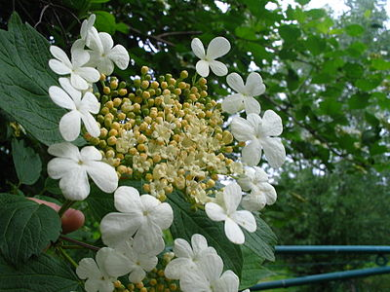
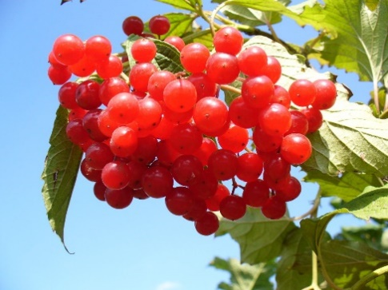
Калина
Что за ягода такая?! - От мороза слаще станет! В чае хороша, в варенье, И для птичек - объеденье! Снежной ветреной зимой Украшает лес собой. Хоть кислее, чем малина, Но вкусна зимой калина

Slide 6
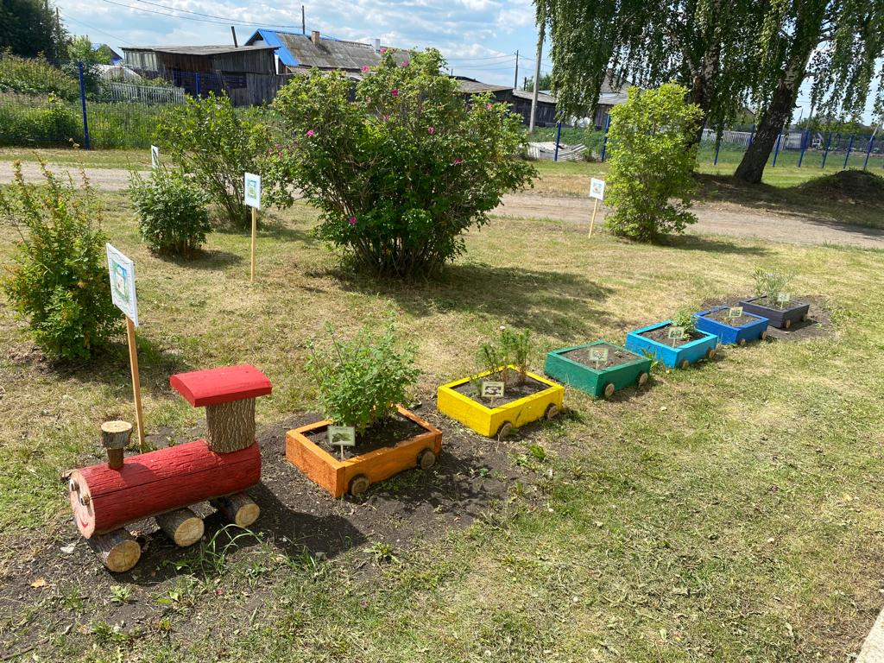
Зелёная аптека
Одуванчик, подорожник,
Василёк, шалфей и мята –
Вот зелёная аптека
Помогает вам, ребята

Slide 7
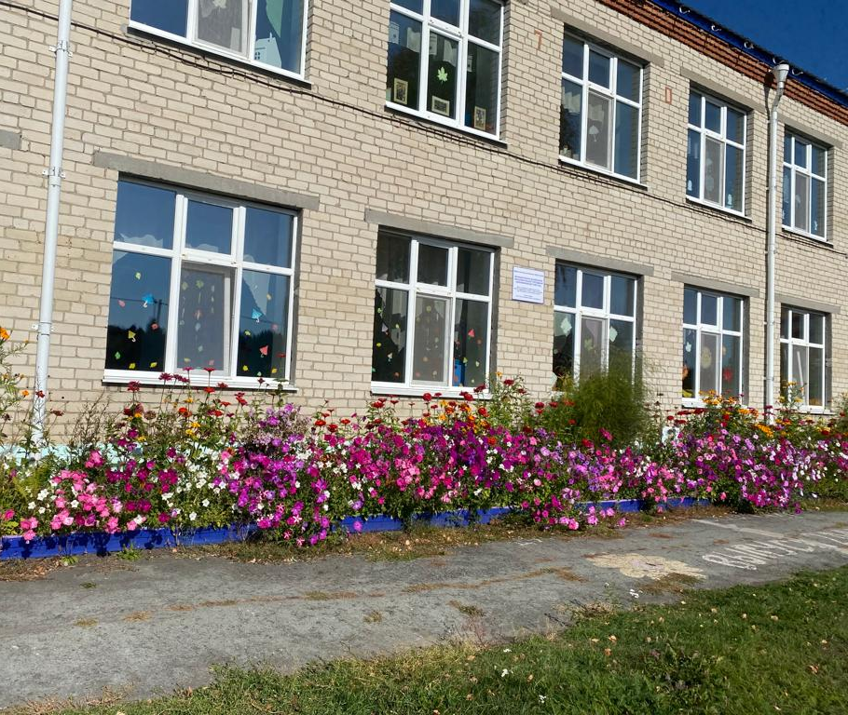
ЦВЕТНИК

Slide 8
СТАРЫЙ ПЕНЬ
Жил в лесу Старый пень,
Он ворчал Целый день
На малину, на рябину,
На орешник, на калину,
Ну а больше всего
Доставалось от него
Тоненькой березке
В платьице-матросске
То зачем она на пень
Посылала утром тень,
То жарким днем
Забывала о нем.
То не так и то не так –
Вот какой ворчун чудак

Slide 9
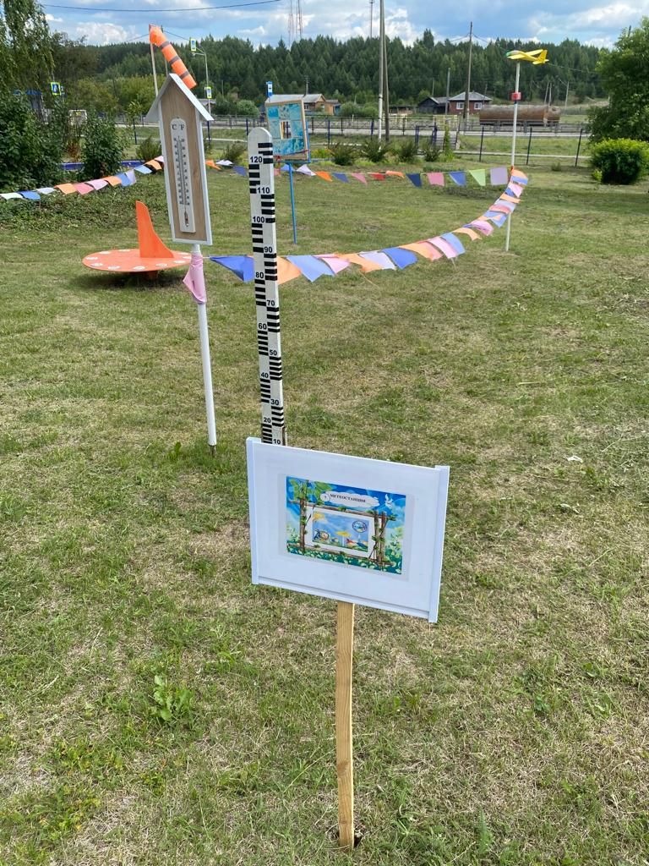
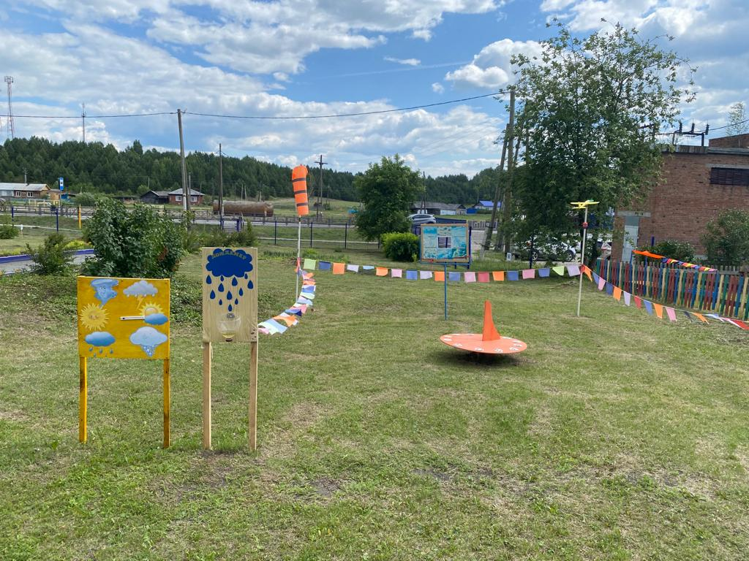
Метеостанция

Slide 10
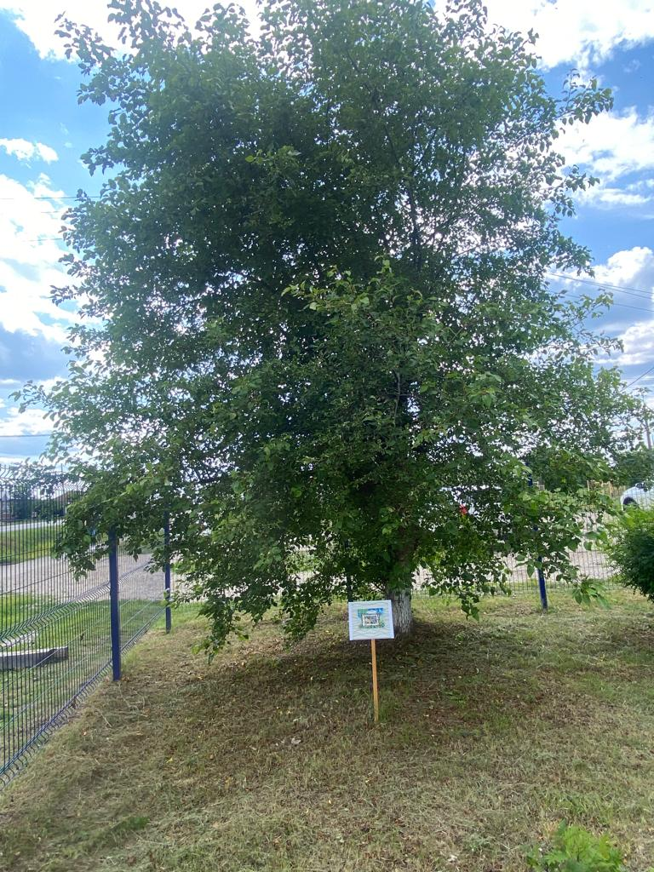
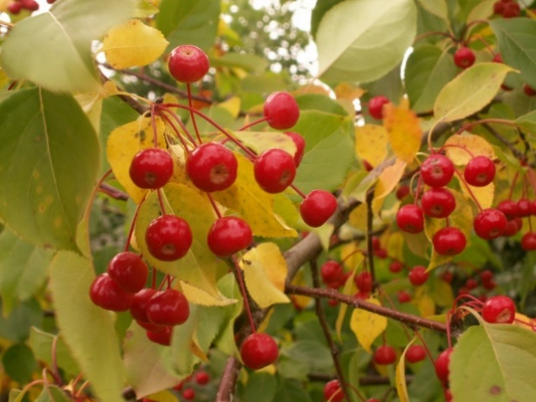
ЯБЛОНЯ

Slide 11
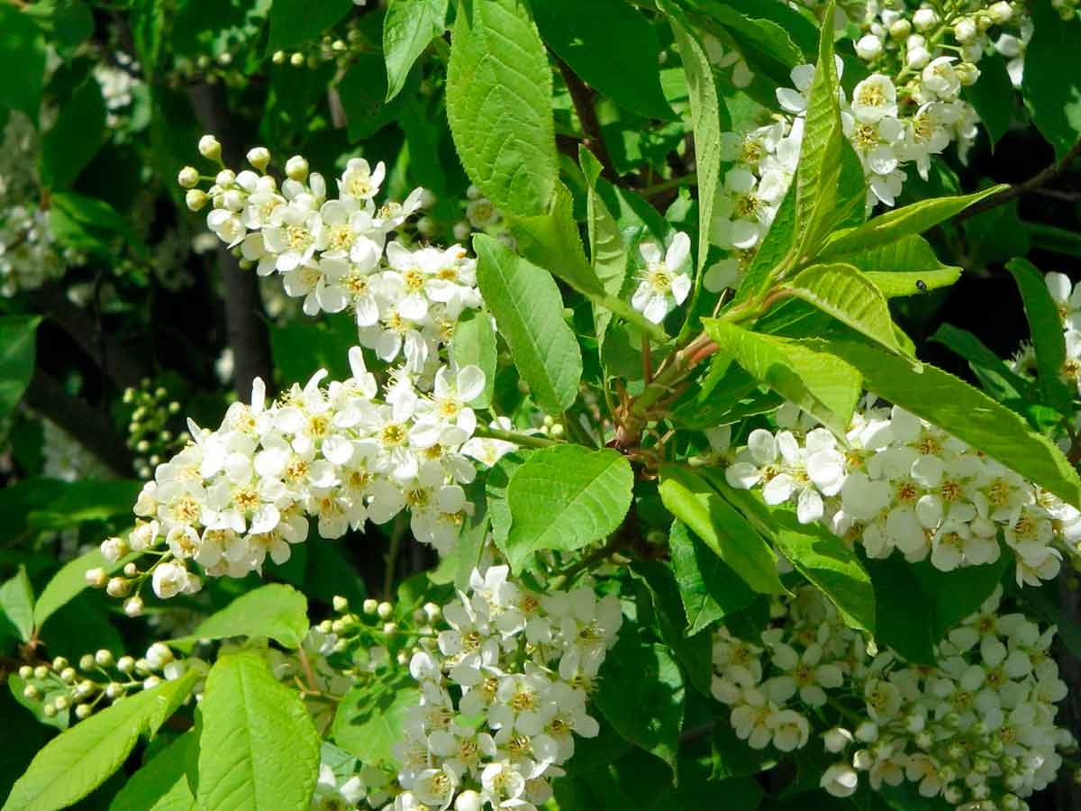
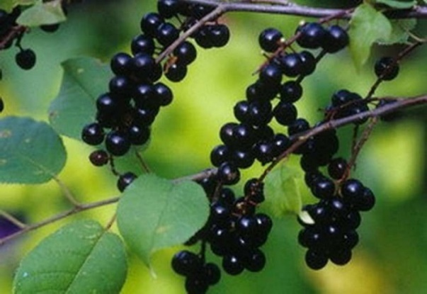
ЧЕРЁМУХА
Черемухою пахло майской.
От лепестков ее река
Была белее молока,
И заливался песней райской
В душистом облачке ветвей,
Как невидимка, соловей.

Slide 12
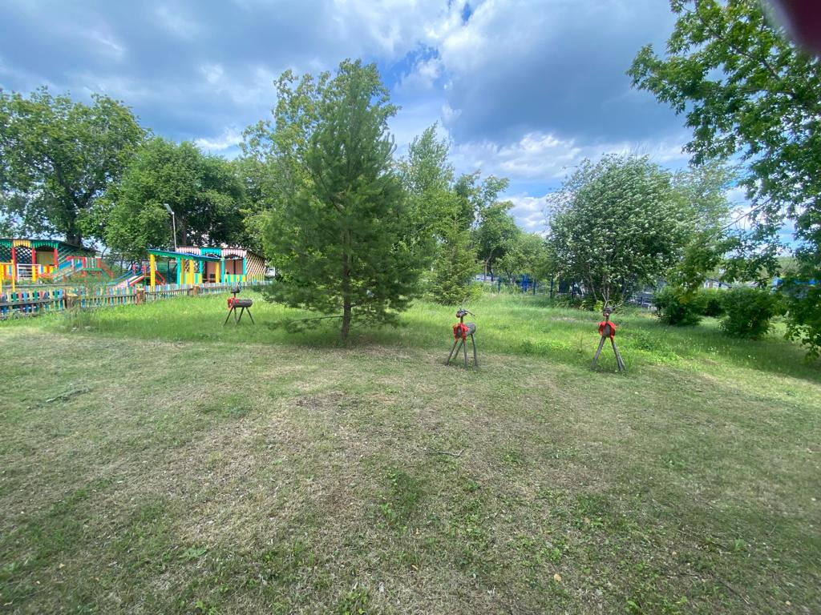
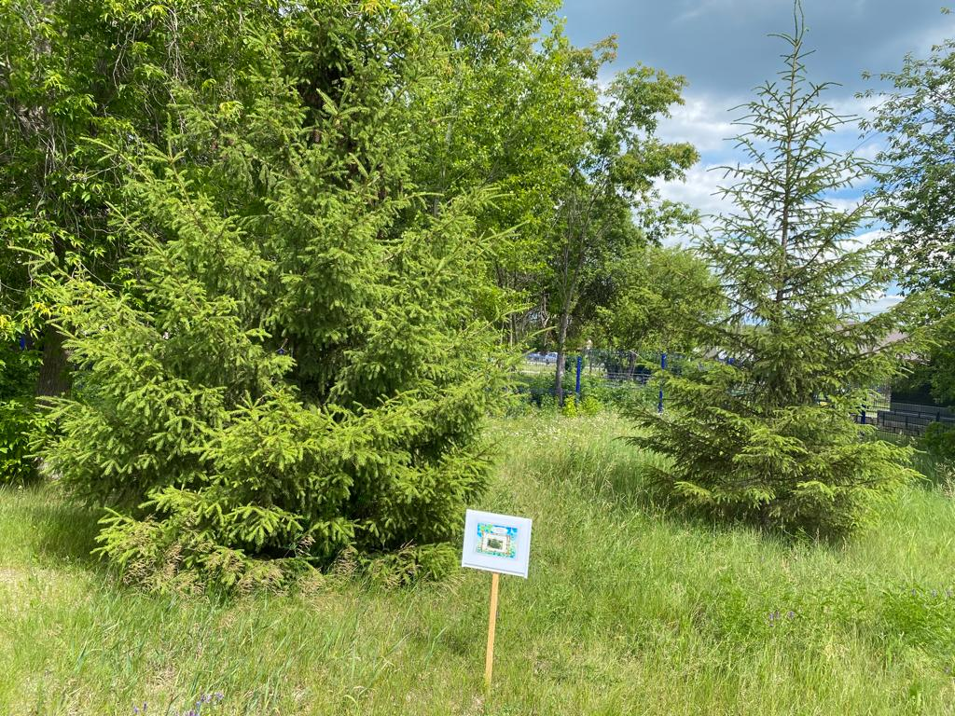
ХВОЙНАЯ ОПУШКА

Slide 13
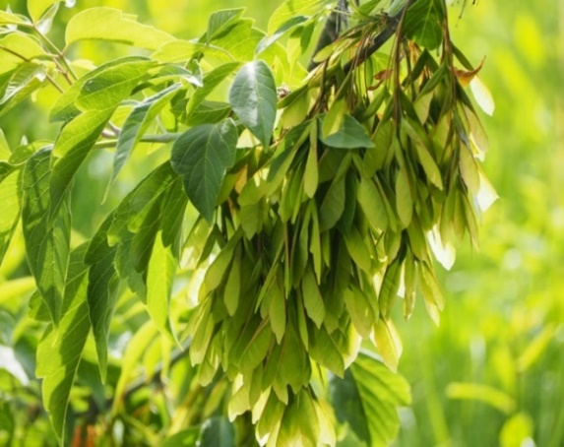
КЛЁН
Летом у клена Кафтанчик зеленый, Солнышком пахнет обновка. А осень заплачет И в желтенький плащик Он переоденется ловко.

Slide 14
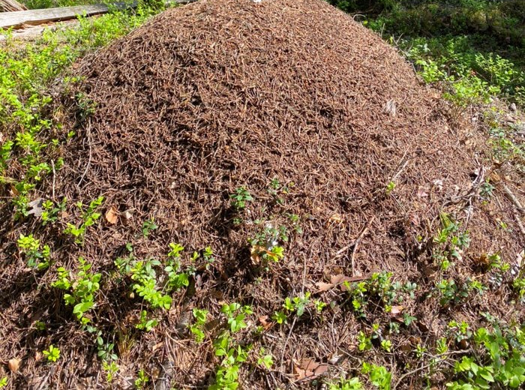
МУРАВЕЙНИК
Муравей весь день работал,
Все проблемы, да заботы.
Дом построить надо в срок,
Запастись на зиму впрок.
Все успеет муравей,
У него ведь сто друзей!

Slide 15
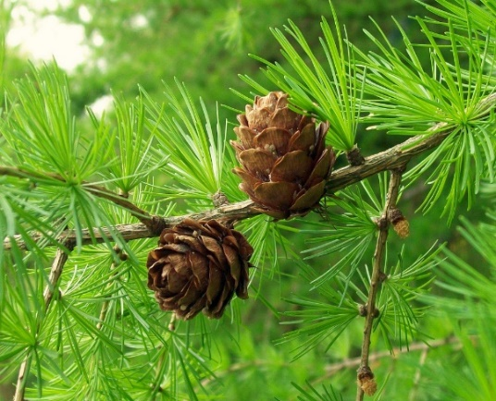
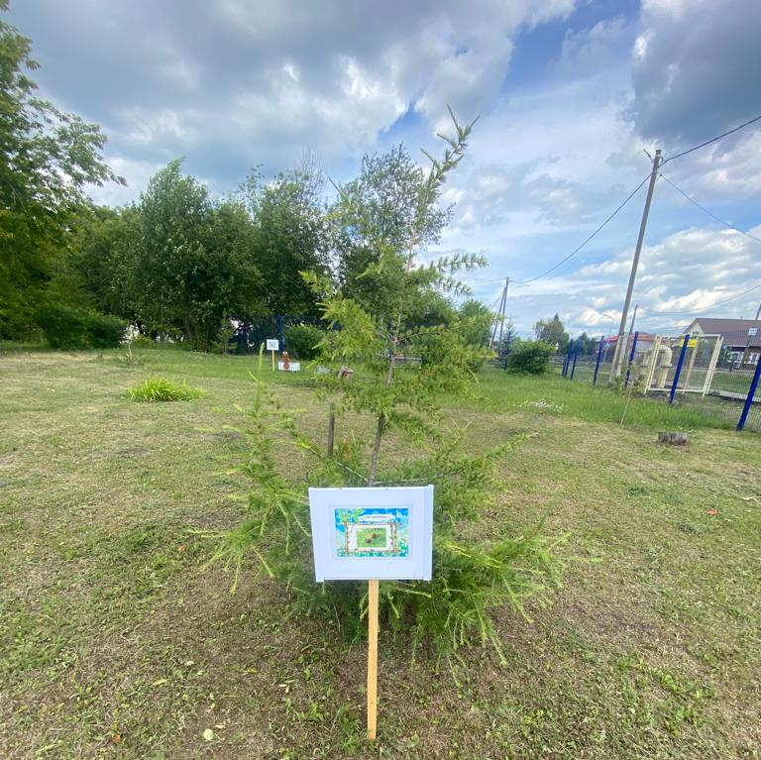
ЛИСТВЕННИЦА
Листочками дереву служат иголки.
Их много на ветках — почти как у елки. Совсем не колючие, мягкие даже. Такие деревья все видны в пейзажах. Высокое дерево, пышная крона Его многим кажется вечнозеленой. Но осень приходит, иголки желтеют, На дереве вскоре все ветки пустеют Иголки слетают. Висят только шишки, Цепляясь за ветки. Всю зиму малышкам, А может быть дольше, висеть на ветвях. P.S. О них расскажу я в других уж стихах.

Slide 16
ОГОРОД

Slide 17
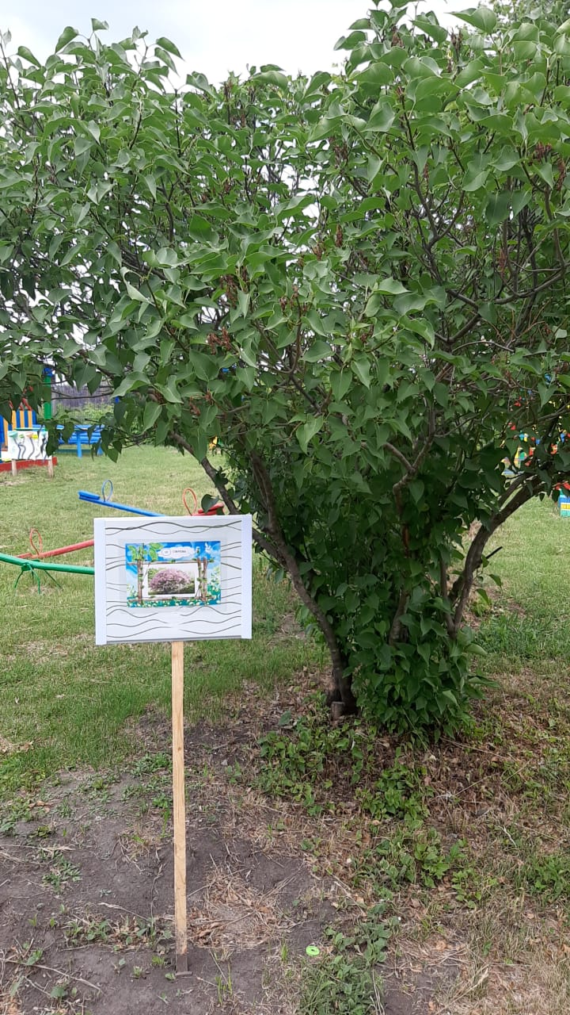
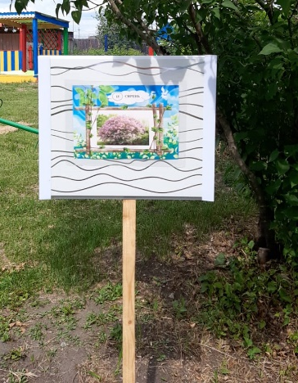
СИРЕНЬ
- Она кустиком растёт И сиренево цветёт, Правда, иногда бывает, Белым цветом расцветает. Её цветки душистые И четырёхлучистые, Все собраны в соцветья И смотрятся в букете. Она в мае расцветает. Как кустарник называют?(Сирень)

Slide 18
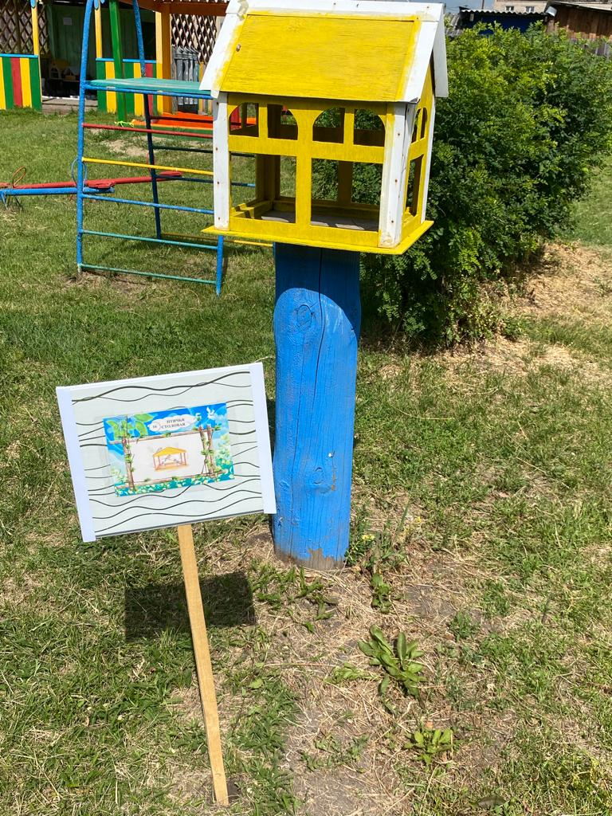
ПТИЧЬЯ СТОЛОВАЯ
Столовая для птиц Мы столовую открыли - На рябинке меж ветвей. Первым в дверь к нам постучался, Очень робко воробей.

Slide 19
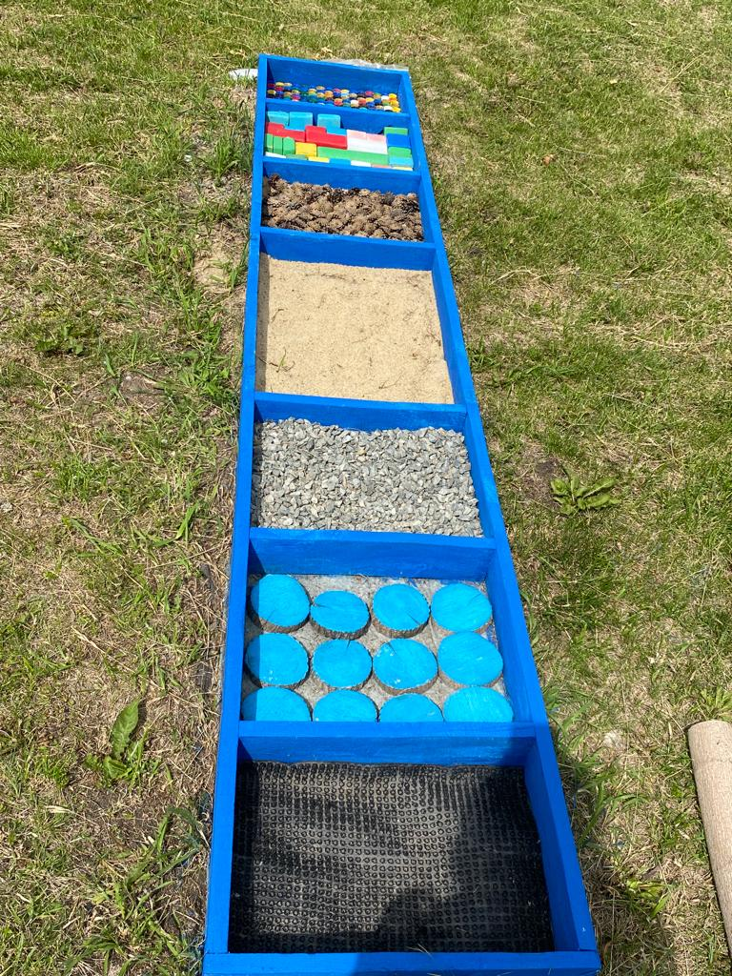
ТРОПА ЗДОРОВЬЯ

Slide 20
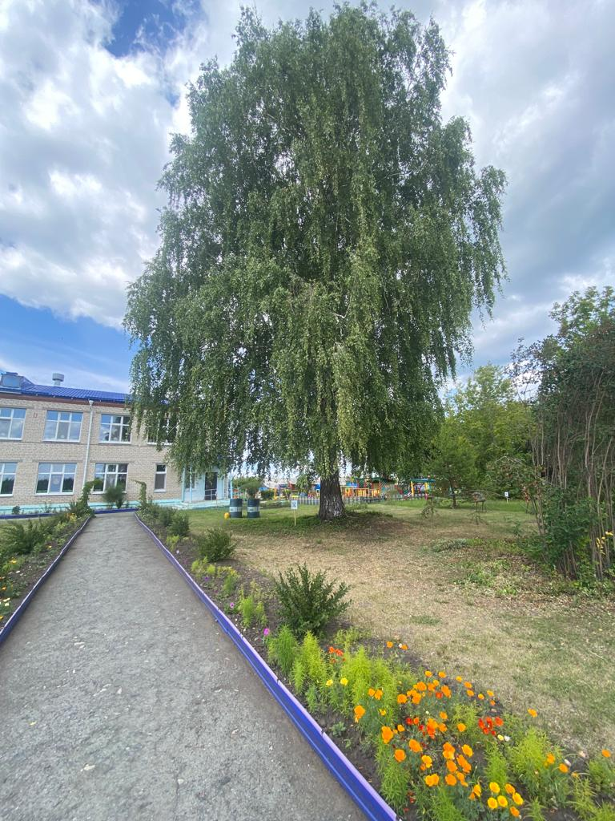
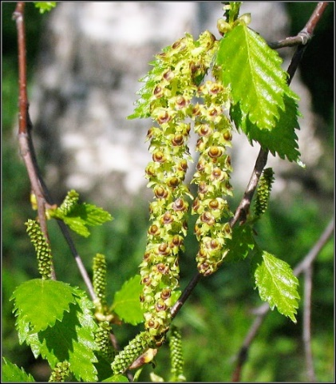
БЕРЁЗА - КРАСА
За окном берёзки
В праздничном наряде,
Ветерок колышет
Солнечные пряди.
Опадут листочки,
Лягут покрывалом
И укроют землю Л
ёгким одеялом.
А весна настанет –
Вновь висят серёжки,
Ветви украшают,
Как и платье брошки.

Slide 21
